Slide 1
Ladder Programming (cont.)
Latching
Seringkali ada situasi di mana perlu untuk menahan output aktif, bahkan ketika input berhenti.
Contoh sederhana seperti situasi motor yang dimulai dengan menekan tombol tekan.
Latching sirkuit digunakan untuk melakukan operasi mempertahankan output tetap aktif setelah diberi energi.

Slide 2

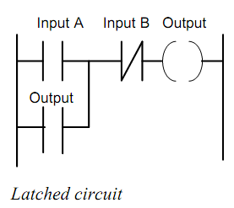

Slide 3
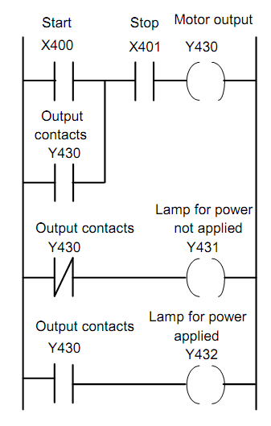
Illustration of
application

Slide 4
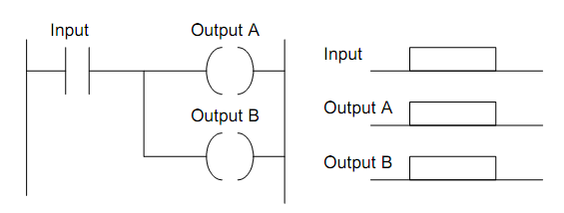
Multiple Outputs
Two outputs

Slide 5
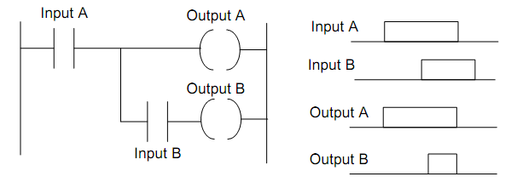
Two inputs and two outputs.

Slide 6
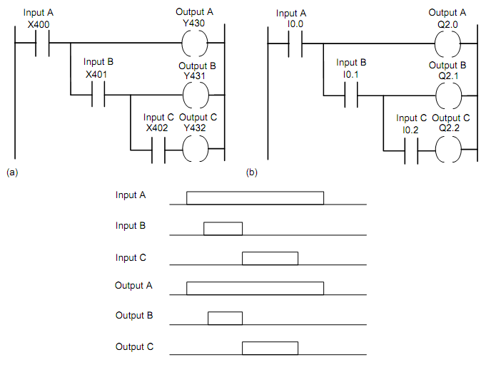
Sequenced outputs

